Slide 1
2023 /06 / 05 進捗報告
B4 小島光

Slide 2
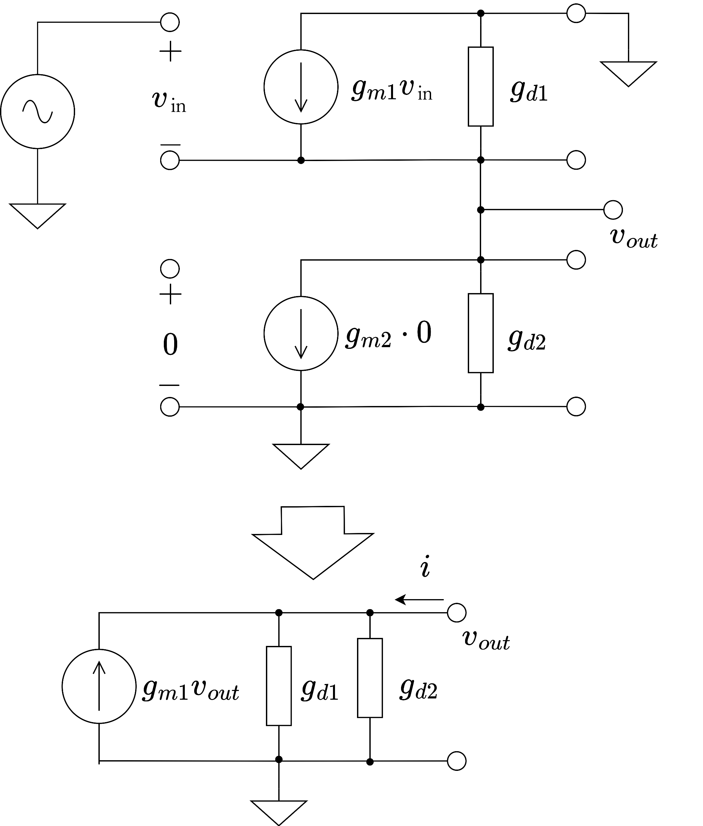
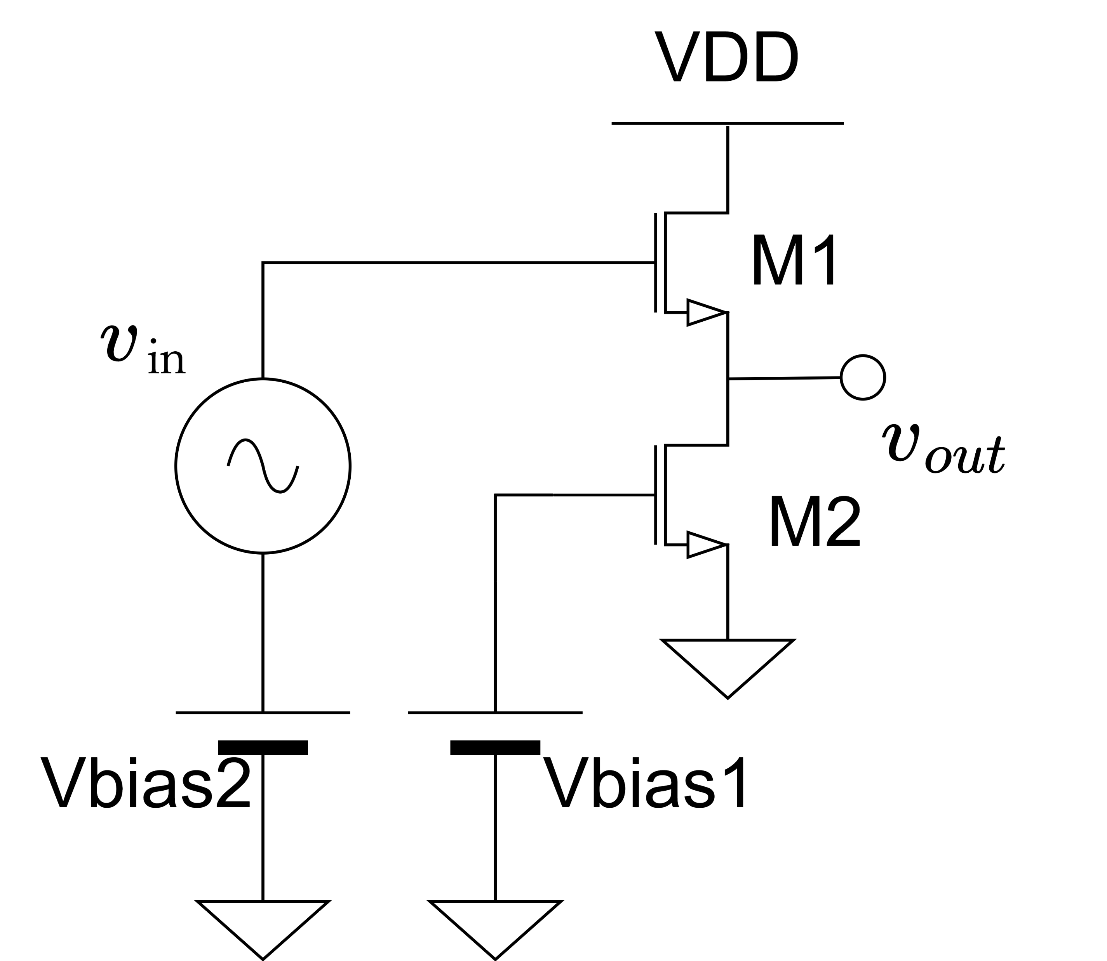
バッファの構成
M2は電流源

Slide 3
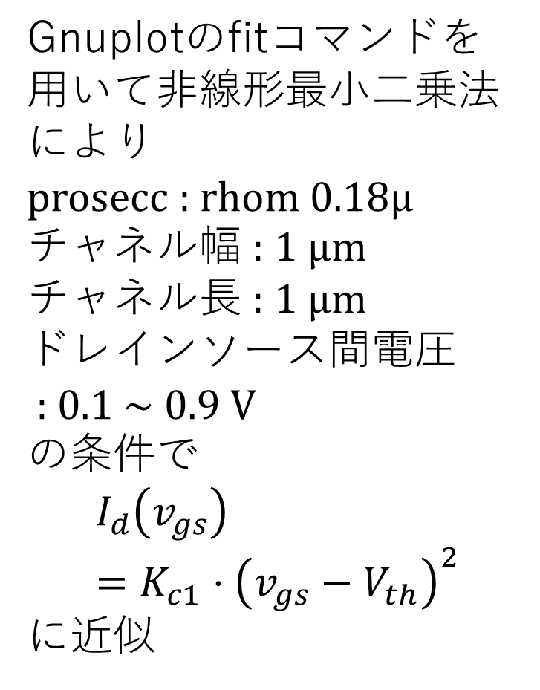
電流源の設計ー閾値電圧の推定
Gnuplotのfitコマンドを用いて非線形最小二乗法により
prosecc : rhom 0.18$μ$
チャネル幅 : 1 $μm$
チャネル長 : 1 $μm$
ドレインソース間電圧
: $0.1 \sim 0.9 V$
の条件で
$$I_{d}\left(v_{gs}\right)=K_{c1}⋅{\left(v_{gs}−V_{th}\right)}^{2}$$
に近似

Slide 4
電流源の設計ー閾値電圧の推定
シミュレーション結果から閾値電圧は0.42 Vとした

Slide 5
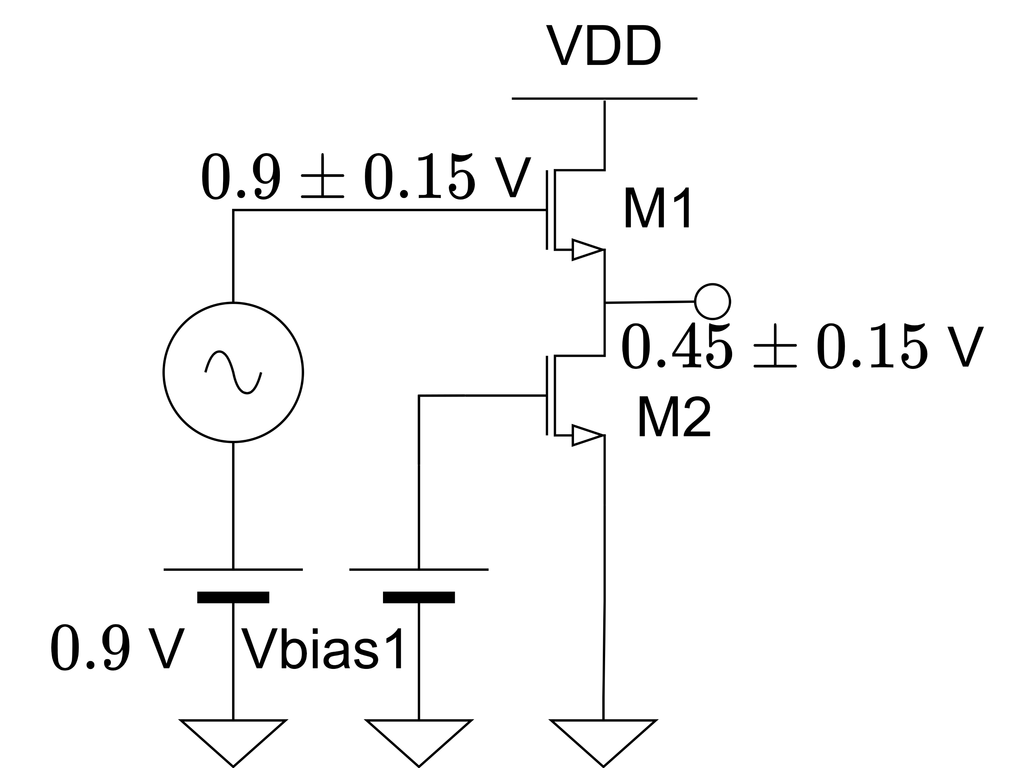
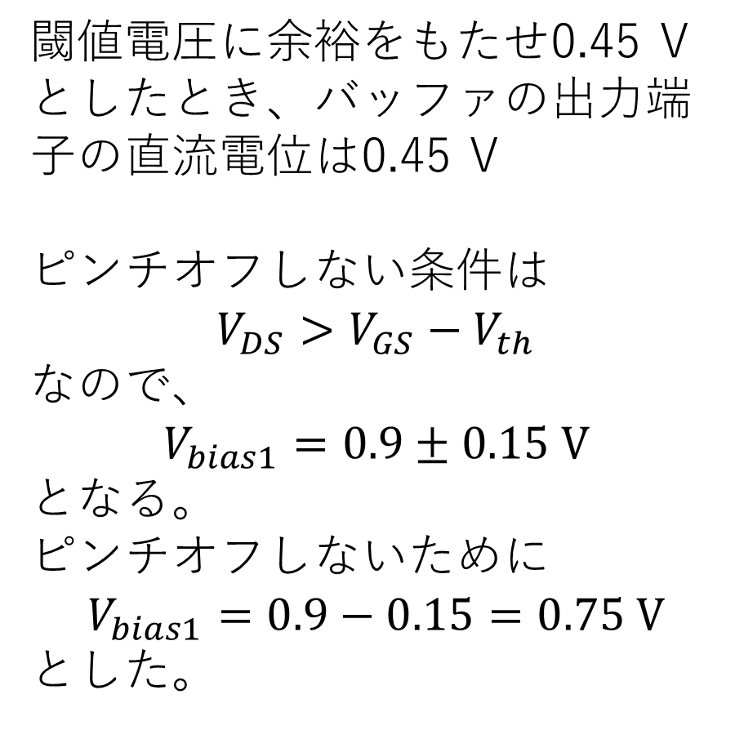
電流源の設計ー閾値電圧の推定
閾値電圧に余裕をもたせ0.45 Vとしたとき、バッファの出力端子の直流電位は0.45 V
ピンチオフしない条件は
$$V_{DS}>V_{GS}−V_{th}$$
なので、
$$V_{bias1}=0.9±0.15 V$$
となる。
ピンチオフしないために
$$V_{bias1}=0.9−0.15=0.75 V$$
とした。

Slide 6
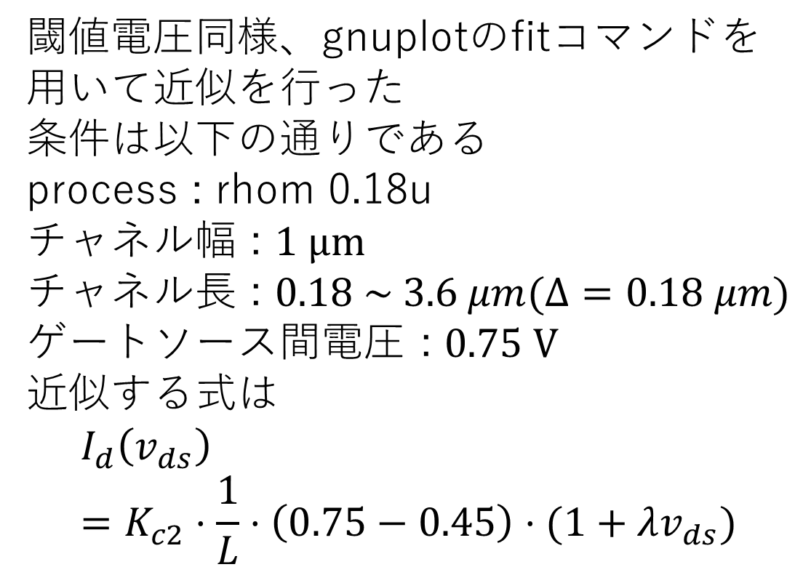
電流源の設計ー出力抵抗
閾値電圧同様、gnuplotのfitコマンドを用いて近似を行った
条件は以下の通りである
process : rhom 0.18u
チャネル幅 : 1 $μm$
チャネル長 : $0.18 \sim 3.6 μm(Δ=0.18 μm)$
ゲートソース間電圧 : $0.75 V$
近似する式は
$$I_{d}\left(v_{ds}\right)=K_{c2}⋅\frac{1}{L}⋅\left(0.75−0.45\right)⋅(1+λv_{ds})$$

Slide 7
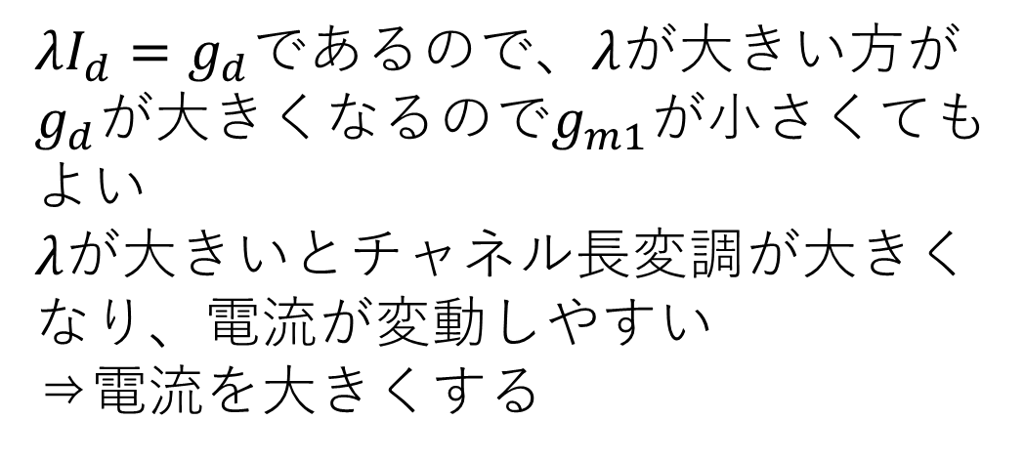
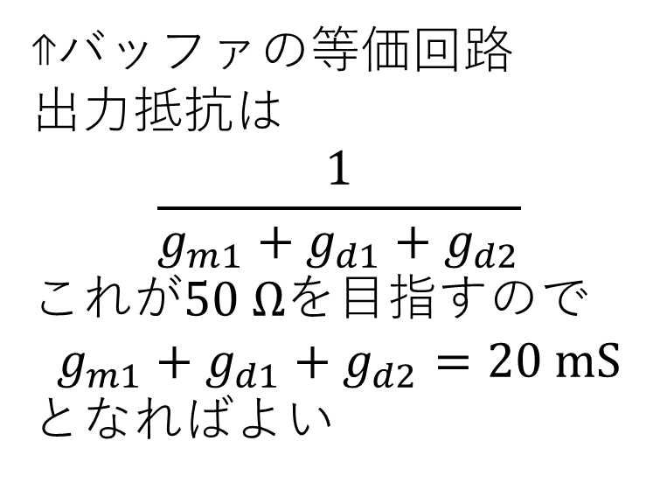
電流源の設計ー出力抵抗
$λI_{d}=g_{d}$であるので、$λ$が大きい方が$g_{d}$が大きくなるので$g_{m1}$が小さくてもよい
$λ$が大きいとチャネル長変調が大きくなり、電流が変動しやすい
⇒電流を大きくする
⇑バッファの等価回路
出力抵抗は
$$\frac{1}{g_{m1}+g_{d1}+g_{d2}}$$
これが$50 Ω$を目指すので
$$g_{m1}+g_{d1}+g_{d2}=20 mS$$
となればよい

Slide 8
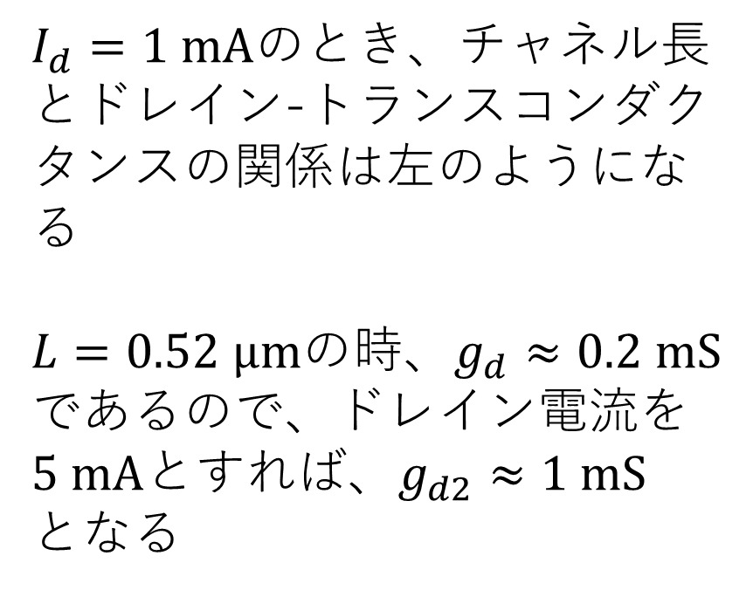
電流源の設計ー出力抵抗
$I_{d}=1 mA$のとき、チャネル長とドレイン-トランスコンダクタンスの関係は左のようになる
$L=0.52 μm$の時、$g_{d}≈0.2 mS$であるので、ドレイン電流を$5 mA$とすれば、$g_{d2}≈1 mS$
となる

Slide 9
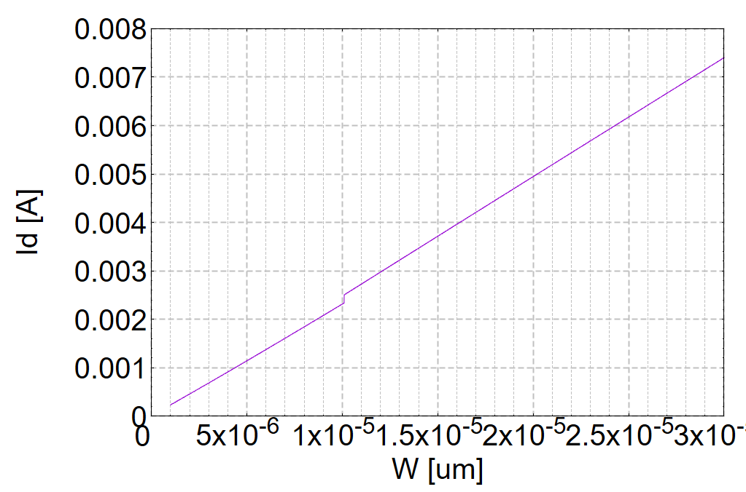
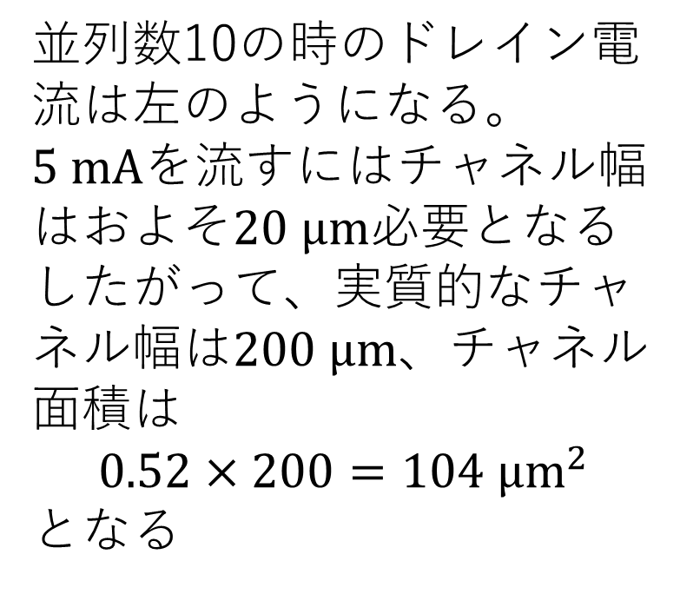
電流源の設計
並列数10の時のドレイン電流は左のようになる。
$5 mA$を流すにはチャネル幅はおよそ$20 μm$必要となる
したがって、実質的なチャネル幅は$200 μm$、チャネル面積は
$$0.52×200=104 μm^{2}$$
となる

Slide 10
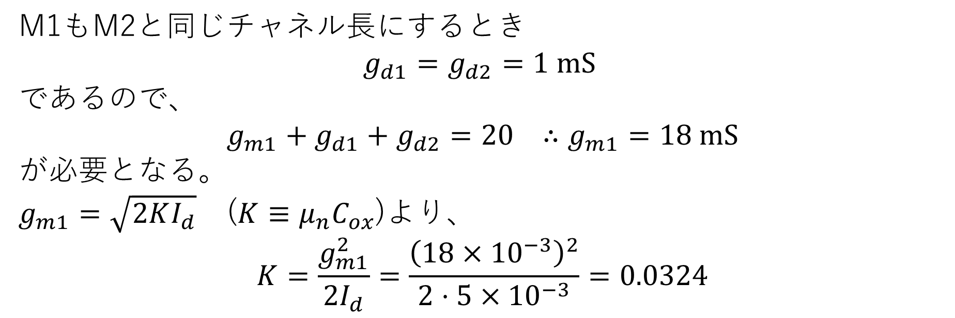
M1の設計
M1もM2と同じチャネル長にするとき
$$g_{d1}=g_{d2}=1 mS$$
であるので、
$$g_{m1}+g_{d1}+g_{d2}=20 ∴g_{m1}=18 mS$$
が必要となる。
$g_{m1}=\sqrt{2KI_{d}}$ ($K≡μ_{n}C_{ox}$)より、
$$K=\frac{g_{m1}^{2}}{2I_{d}}=\frac{{\left(18×{10}^{−3}\right)}^{2}}{2⋅5×{10}^{−3}}=0.0324$$

Slide 11
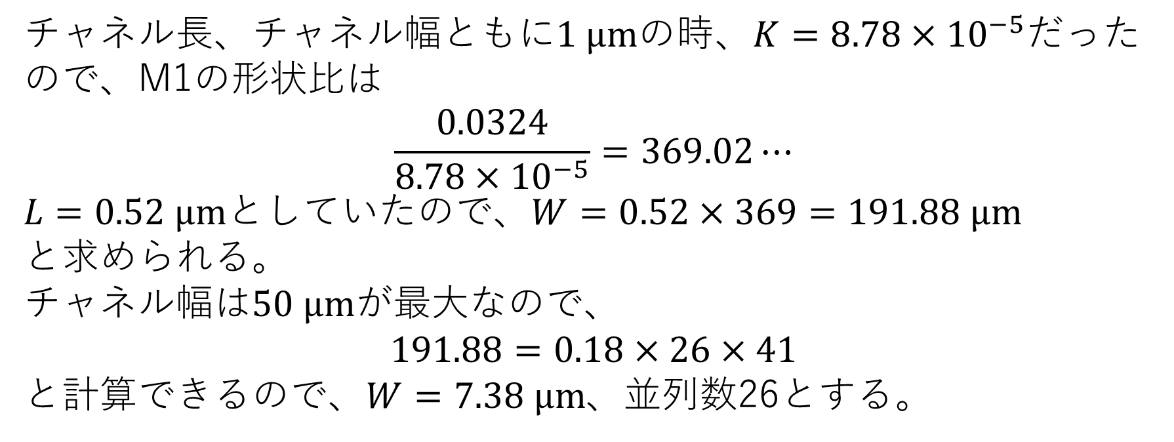
M1の設計
チャネル長、チャネル幅ともに$1 μm$の時、$K=8.78×{10}^{−5}$だったので、M1の形状比は
$$\frac{0.0324}{8.78×{10}^{−5}}=369.02⋯$$
$L=0.52 μm$としていたので、$W=0.52×369=191.88 μm$
と求められる。
チャネル幅は$50 μm$が最大なので、
$$191.88=0.18×26×41$$
と計算できるので、$W=7.38 μm$、並列数26とする。

Slide 12
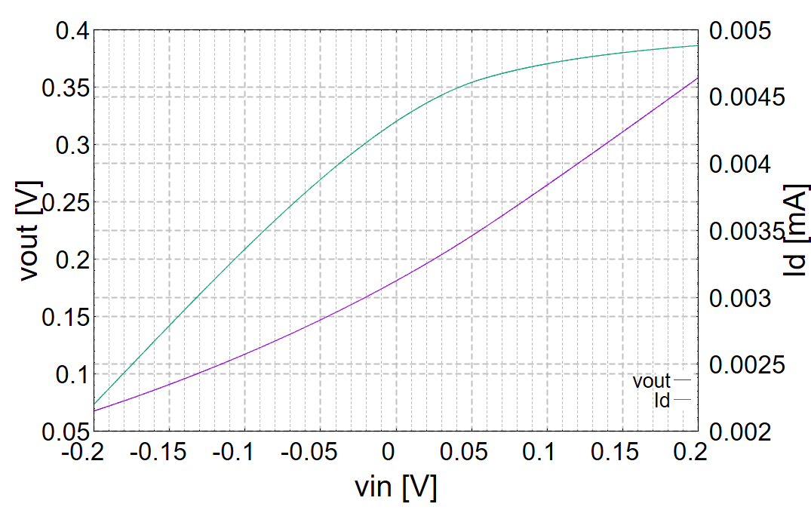
シミュレーション
全然数値が合わないので、M1のチャネル幅でスイープし妥当なところを探す

Slide 13
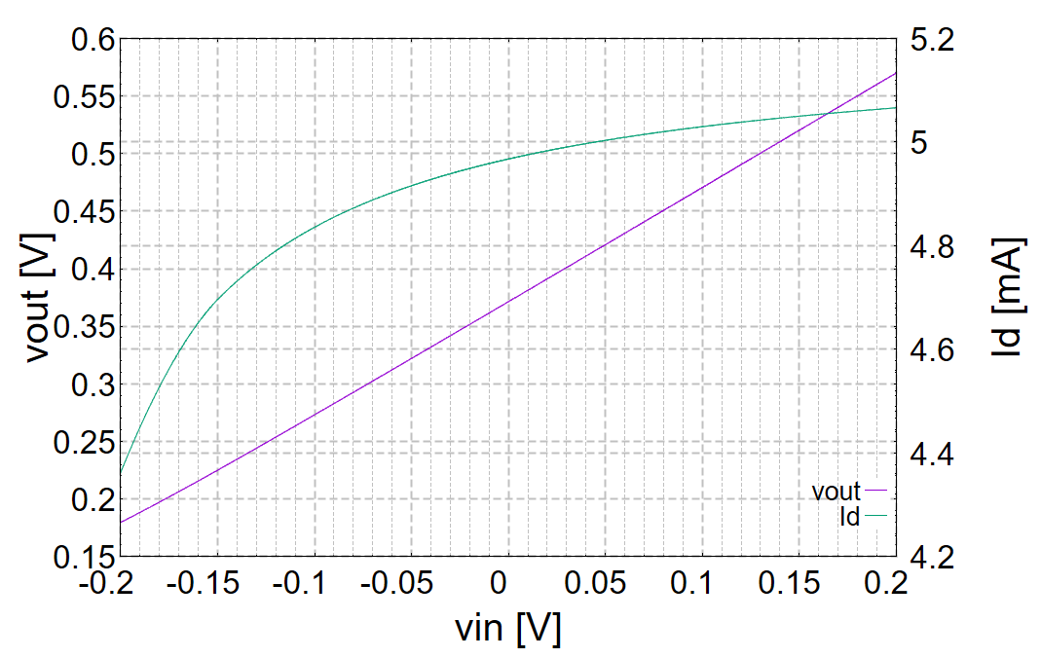
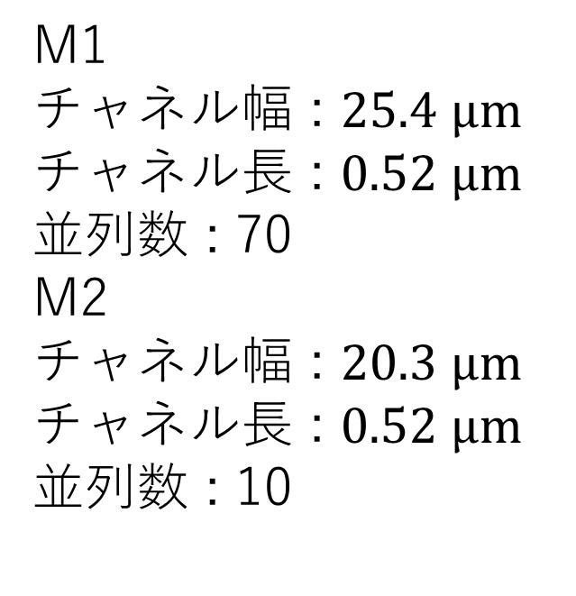
シミュレーション
M1
チャネル幅 : $25.4 μm$
チャネル長 : $0.52 μm$
並列数 : 70
M2
チャネル幅 : $20.3 μm$
チャネル長 : $0.52 μm$
並列数 : 10

